Slide 1
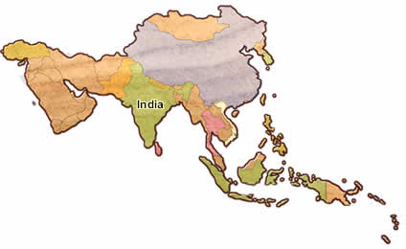
Індія
Бірюк Анна

Slide 2
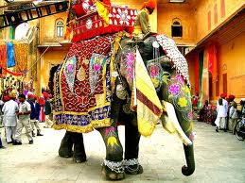
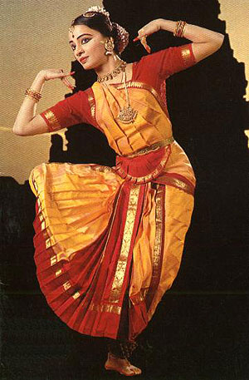
Зміст
Візитна картка
Державна символіка
Видатні особистості
Проблеми
Народи
Релігії
Економіка
Господарство
Сільське господарство
Транспорт
Кіноіндустрія
Культура
Архітектура

Slide 3
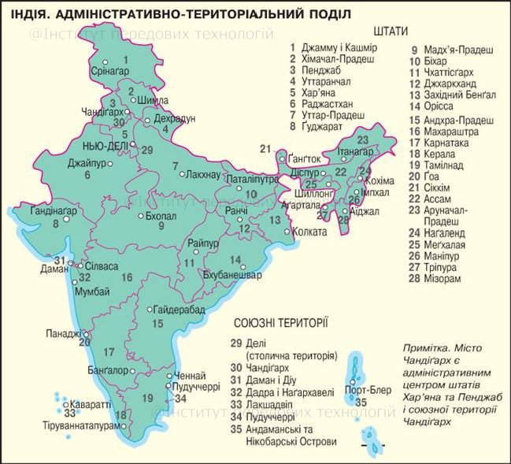

Slide 4
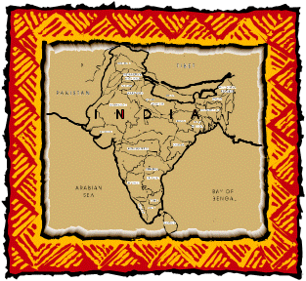
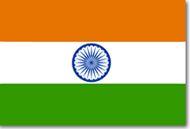
Візитна картка
Площа країни – 3,3 млн.кв.км
Населення – 1095 млн.чол (2006)
Федеративна держава
( 26 штатів і 7 союзних територій)
Столиця – Делі
Прем*єр-міністр - Манмохан Сінгх
Індія - одна з найдавніших держав світу. В минулому була колонією Великобританії, після Другої світової війни отримала незалежність.

Slide 5
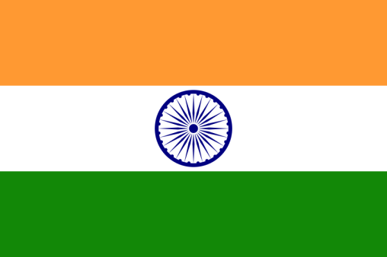
Державна символіка
Державний прапор Герб

Slide 6
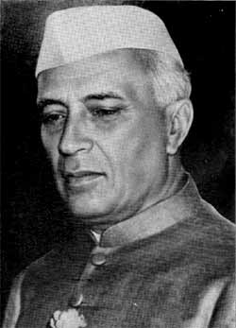
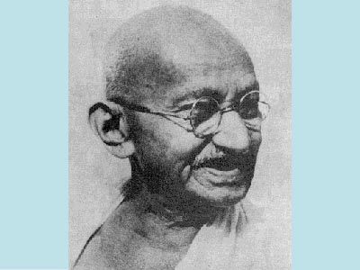
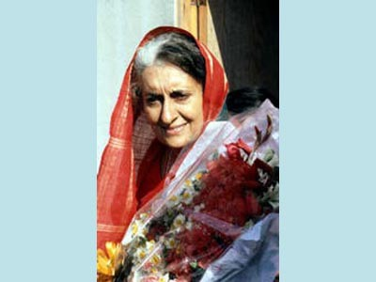
Видатні особистості
Махатма Ганді – лідер національно-визвольного руху Індії
Джавахарлал
Неру
– перший прем*єр-міністр
Індії
Індіра Ганді
– прем*єр-міністр
Індії
в 1966-77 рр.

Slide 7
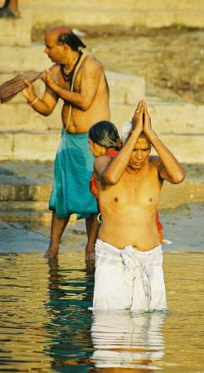
Проблеми країни
Релігійні противоріччя
Бідність
Націоналізм

Slide 8
Народи індії
Хіндустанці
Маратхи
Бенгальці
Біхарці
Орія
Пенджабці
Гуджаратці
Телугу

Slide 9
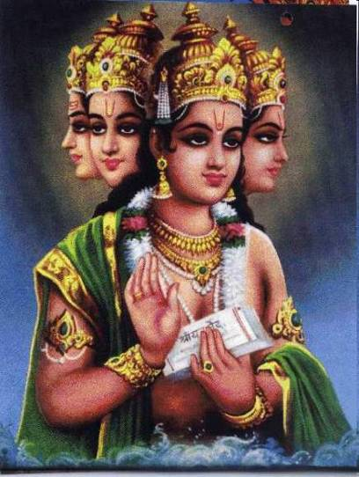
релігії

Slide 10
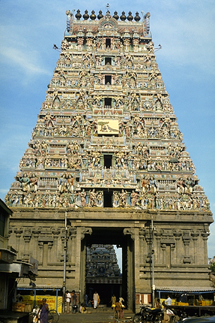
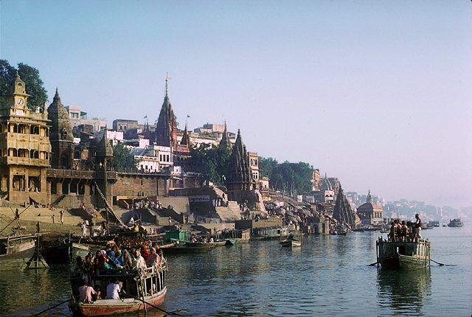
Індуїзм
Священні тварини:
Корова
Мавпа
Змія
Слон
Священна ріка - Ганг

Slide 11
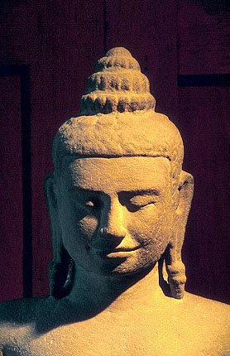
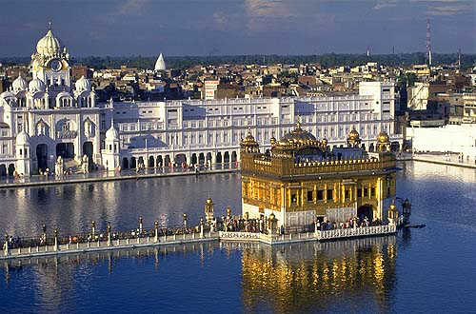
Іслам буддизм
Сикхізм
«Золотий храм» сикхів в Амрітсарі

Slide 12
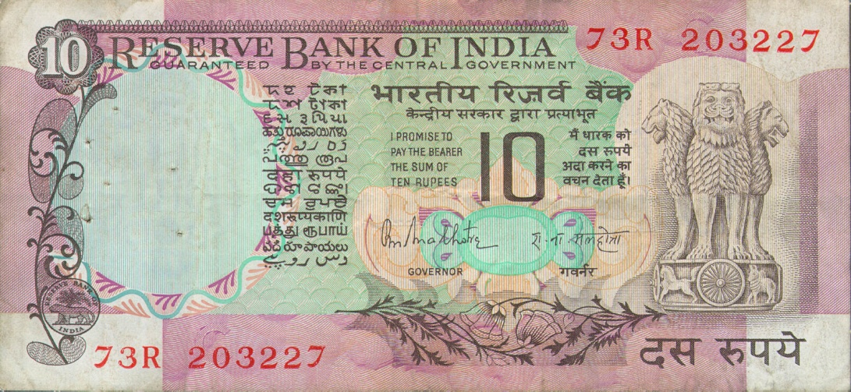
економіка
ВВП (2007) -2965 млрд.$
ВВП на душу населення - 2700 $
Доля міського населення - 27%
Більше 1/3 населення – на межі бідноти
Неосвіченість -52%
Національна
грошова одиниця-
ІндІйска рупія

Slide 13
Структура економіки

Slide 14
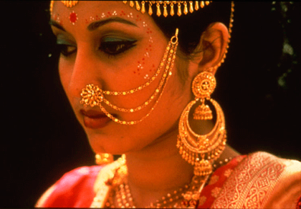
Зовнішньо-економічні зв*язки
Індія посідає перше місце у світі за виробництвом ювелірних виробів із золота та срібла, а також з ограновування алмазів, прикраси та дорогоцінне каміння складають майже 15 % експорту країни.
Індія є значним виробником конкурентоздатних в порівнянні із західною продукцією, але значно дешевших лікарських і фармацевтичних препаратів. Галузь має виражену експортну спрямованість, виробництво лікарських препаратів засноване на принципах традиційної медицини. Стримуючим фактором для галузі є недостатня сировинна база.

Slide 15
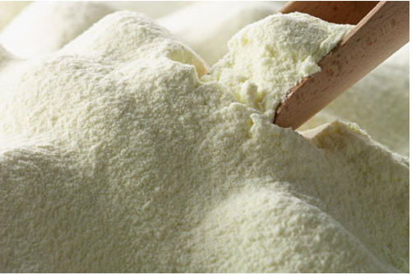
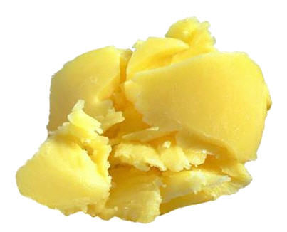
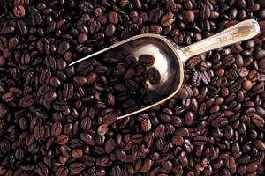
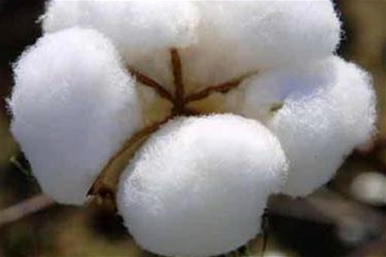
Зовнішньо-економічні зв*язки
Експорт країни є надзвичайно різноманітним. Індія – значний постачальник на світовий ринок шкір і шкіряних виробів, взуття, за експортом марганцевої руди та слюди Індія посідає одне з перших місць в світі, експортує продукти нафтопереробки, хімікати, шкіряні вироби, рис, пшеницю, насіння олійних культур, вату, джут, чай, каву, прянощі, цукрову тростину й цукор, молочну продукцію, тканини, продукти харчування, сталь, транспортне устаткування, цемент, гірничохімічну сировину, машини, програмне забезпечення. Високу частку в експорті зберігає і така традиційна галузь як ограновування діамантів та інших коштовних каменів. Найбільші партнери – США, Китай, ОАЕ, Велика Британія.

Slide 16
Зовнішньо-економічні зв*язки
Імпорт
енергоносії
сиру нафту й нафтопродукти
машини
обладнання,
добрива,
хімічні продукти,
золото, срібло, необроблене каміння (особливо алмази).
Основні постачальники:
Китай,
США,
Німеччина,
Сінгапур.
Значну частину сировини для текстильної промисловості країна завозить з Єгипту та Судану (бавовну), Бангладеш (джут), Австралії (вовна). В країні сформувалося сім зон вільної торгівлі.

Slide 17
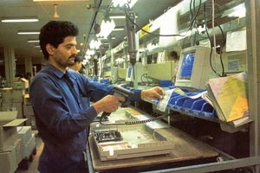
Господарство
Нові галузі господарства:
Черна металургія
Енергетика
Машинобудування
Фармацевтика
Електроніка
Нафтопереробка
Кіноіндустрія
Традиційні галузі господарства:
Текстильна промисловість
Рослинництво
Тваринництво
- Ювелірна справа

Slide 18
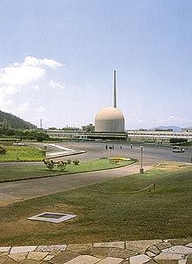
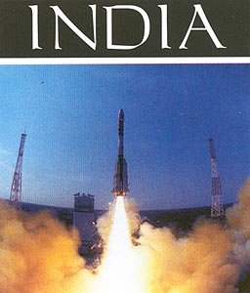
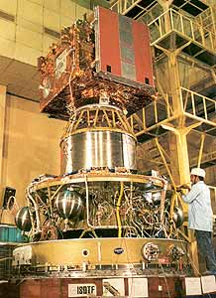
Індія досягла успіхів в ракетно-космічній промисловості: запущений штучний супутник Землі,в області інформаційних технологій: створений суперкомп'ютер.

Slide 19
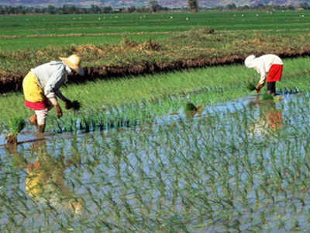
Сільське господарство
У сільському господарстві зайнято 60% населення Індії
Сільськогосподарські сезони:
- річний (Харіф) - рис, бавовна, джут
- зимовий (раби) - пшениця, ячмінь
С / г культури: чай, банани, ананаси, манго, прянощі, спеції, бавовник, цукровий очерет

Slide 20
ресурси
+
запаси мангану
нерудна сировина
Значні запаси золота
близько 2 % світових запасів паливно-енергетичних ресурсів, серед яких переважають запаси вугілля
Бамбук( виробництво паперу – 20% території)
-
Через перенаселеність Індія недостатньо забезпечена водними ресурсами.
Висновок: Індія забезпечена ресурсами країна! Використовує їх як для себе, так і для експорту.

Slide 21
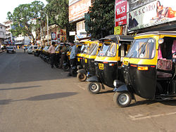
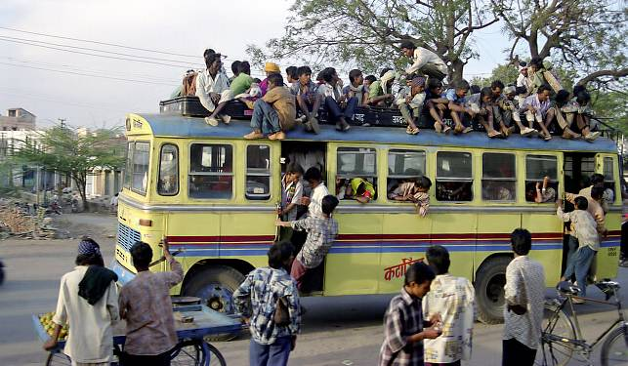
транспорт
Автобуси займають понад 90% громадського транспорту в містах Індії і є дешевим і досить зручним засобом пересування для всіх класів населення.
На 2009 р. загальна мережа автомобільних доріг країни становить 3320410 км, що робить її третьою за протяжністю в світі. Мережа федеральних доріг Індії (National Highways) пов'язує всі головні міста і столиці штатів країни.
В Індії широко поширені велосипеди та моторизований транспорт: мотоцикли та моторолери. Ці види транспорту доступні широким верствам населення та зручні у використанні на завантажених міських вулицях

Slide 22
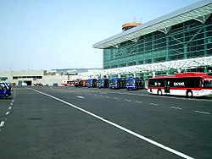
Транспорт
Довжина трубопроводів для сирої нафти соствляет 20 000 км, для нафтопродуктів - 268 км, газопроводи - 1700 км.
Важливе значення авіаційного транспорту!!!
Найбільша державна авіакомпанія Індії - Air India, забезпечує більшу частину міжнародних авіаперевезень. Найбільшими внутрішніми авіаперевізниками є також Kingfisher Airlines і Jet Airways, що з'єднують більше 80 міст Індії, а також виконують деякі міжнародні рейси. Повітряний коридор Мумбаї - Делі є одним з найбільш завантажених у світі. У країні понад 355 цивільних аеропортів, 250 з них - з покриттям. Аеропорти ім. Індіри Ганді і їм. Чатрапаті Шиваджі забезпечують більше половини всього повітряного руху в Південній Азії.

Slide 23
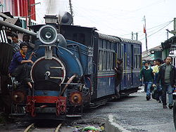
транспорт
Залізниці вперше з'явилися в Індії в 1853г, управляються державною компанією Indian Railways. Загальна довжина шляхів складає 64015 км, і тим самим займає четверте місце в світі. Щорічно залізниці країни перевозять більше 6 мільярдів пасажирів і більше 350 мільйонів тонн вантажів.

Slide 24
кіноіндустрія
Індія займає 1 місце в світі по виробництву кінопродукції- Більше 900 фільмів на рікЦентром кіноіндустрії є Боллівуд (передмістя Бомбея)

Slide 25
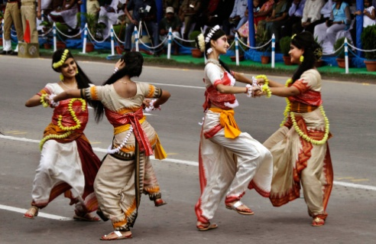
кільтура
Індія також славиться народними танцями.

Slide 26
Розпис хною

Slide 27
Розпис хною

Slide 28
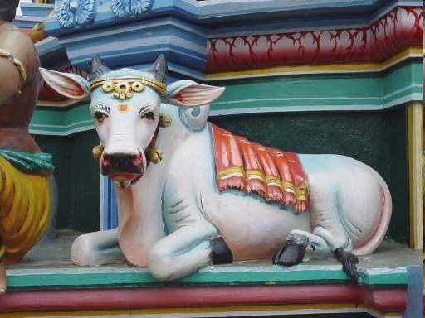
Священна корова

Slide 29
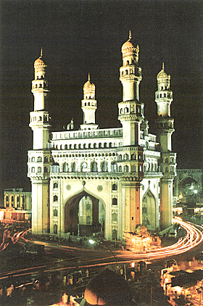
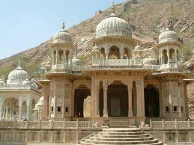
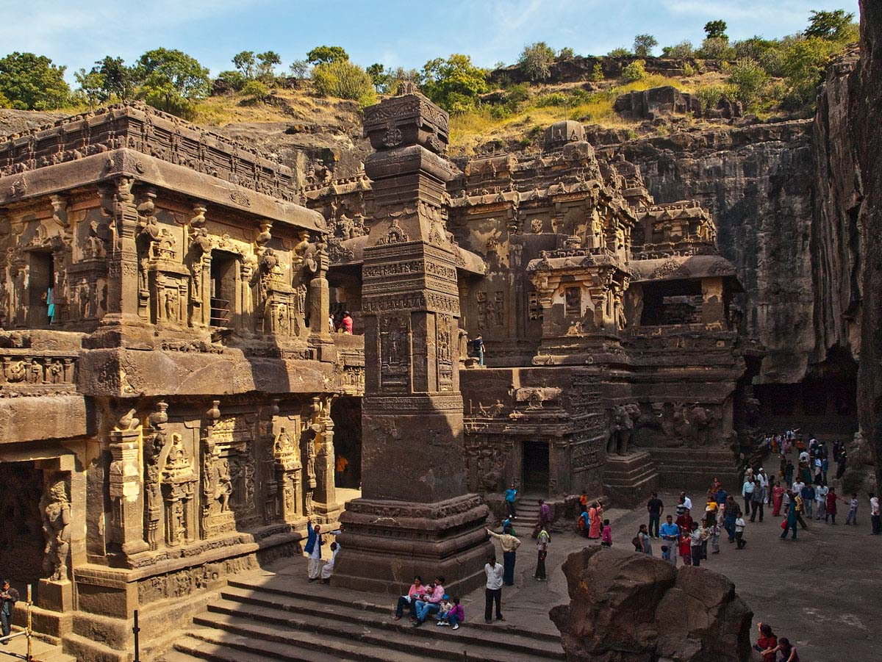
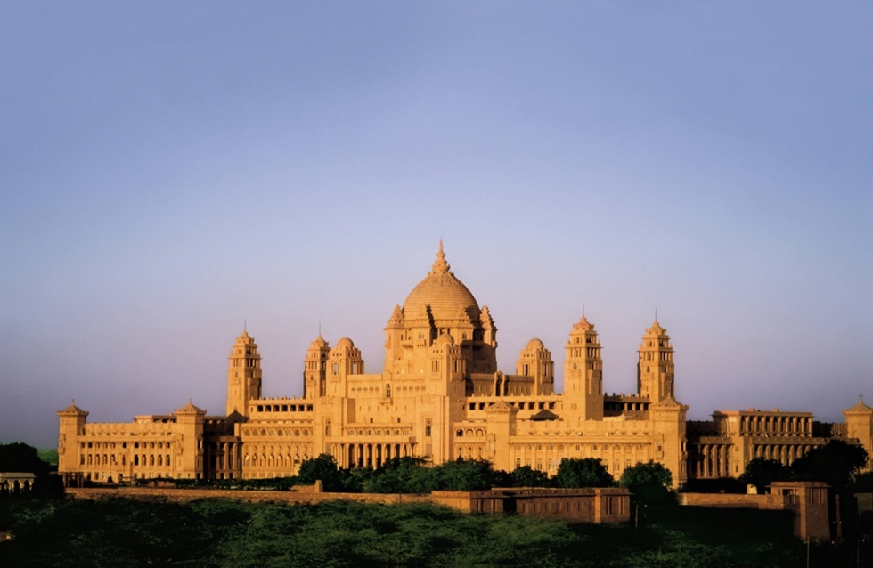
Архітектура індії

